Slide 1
Организация подготовки к ЕГЭ и ОГЭ по математике
Разработано учителем математики
МАОУ «СОШ» №3 г. Балаково
Саратовской области
Вайланд Анной Павловной
15.04 2019

Slide 2
Математика , которая мне нравится?
Обучение – ремесло , использующее бесчисленное множество маленьких трюков.
Д. Пойа
Эффективен не тот кто просто знает , а тот у кого сформированы навыки приобретения, организации и применения знаний

Slide 3
Нестандартные приемы
при подготовке к сдачи экзаменов по математике ОГЭ и ЕГЭ

Slide 4
Формула Пика
Формула Пика, или как считать площади многоугольников.
(полезно при решении заданий в ОГЭ и ЕГЭ)
Материал из Википедии- свободной энциклопедии
У этого термина существуют и другие значения см. теорема Пика

Slide 6
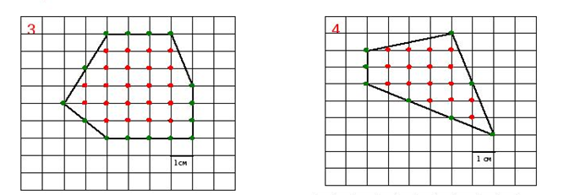
Примеры задач на ЕГЭ по математике

Slide 7
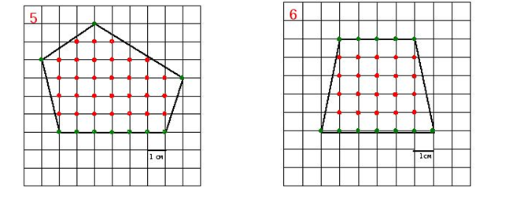

Slide 9
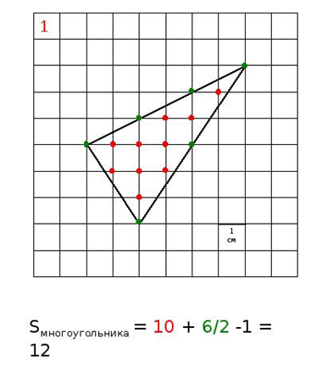
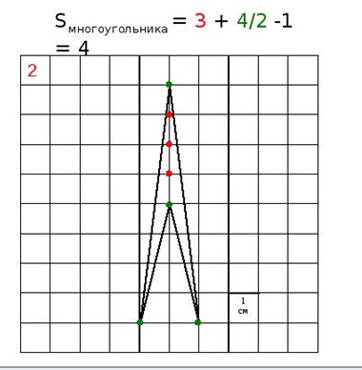
Задачи

Slide 11
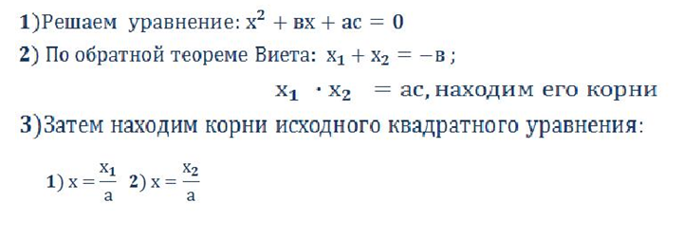
Решение квадратного уравнения

Slide 12
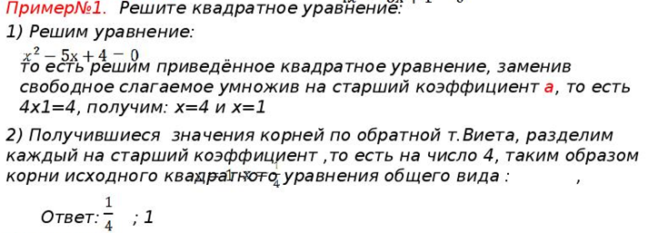
Решение квадратного уравнения по теореме обратной теореме Виета

